Slide 1
Деятельность Совета по профессиональным квалификациям в области управления персоналом
Докладчик – А.А.Вучкович
Исполнительный директор по персоналу и социальной политике ГК «РОСКОСМОС», член Национального совета при Президенте Российской Федерации по профессиональным квалификациям, Председатель Совета по профессиональным квалификациям в области управления персоналом
г. Москва, октябрь 2016 г .

Slide 2
Реализация государственной политики
в области профессиональных квалификаций
КАЧЕСТВО
СЕБЕСТОИМОСТЬ
СРОКИ
Разрыв между требованиями со стороны предприятий и компетенциями, которые работники приобретают в системе профессионального образования
Увеличение затрат работодателей на профессиональную переподготовку и адаптацию
Несвоевременная профессиональная переподготовка
Необходимость разработки и внедрения системы отраслевых профессиональных квалификаций
«Принципиальная роль в качественном развитии экономики принадлежит новым профессиональным стандартам. Они должны задать требования к квалификации каждого специалиста. Но они сработают только в том случае, если будут востребованы самим бизнесом. Их подготовка должна идти с участием самих профессиональных сообществ»

Slide 3
Отраслевая система квалификаций
Национальная рамка квалификаций
Требования работодателей к квалификациям
Отраслевая рамка квалификаций
Профессиональные стандарты
Образовательные стандарты
Независимая оценка квалификации
Профессионально-общественная аккредитация образовательных программ
Профессиональная переподготовка работников предприятий
Образовательные программы
Повышение квалификации работников
Подготовка выпускников вузов/ссузов

Slide 4
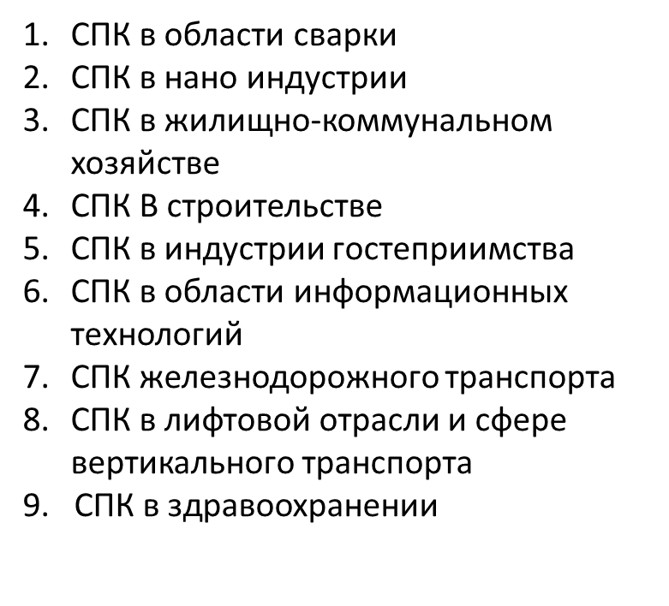
НСПК в 2014-2016 гг. утвердил 28 СПК:
СПК в сфере атомной энергии
СПК в области управления персоналом
СПК в автомобилестроении
СПК в целлюлозно-бумажной, мебельной и деревообрабатывающей промышленности
19. СПК в области ракетной техники и космической деятельности
20. СПК в области фармации
21. СПК химического и биотехнологического комплекса
22. СПК офисных специалистов и вспомогательных административных работников
23. СПК в горно-металлургическом комплексе
24. СПК по отдельным видам предпринимательской и экономической деятельности
25. СПК в области издательского дела
26. СПК в индустрии красоты
27. СПК в авиастроении
28. СПК агропромышленного комплекса
10. СПК в электроэнергетике
СПК финансового рынка
12. СПК в машиностроении
СПК в отрасли судостроения и морской техники
14. СПК в нефтегазовом комплексе

Slide 5
Цели и задачи СПК в области управления персоналом
(Утвержден 23.07.2015 г. Решением НСПК, протокол № 11)
Проведение мониторинга рынка труда, потребности в квалификациях, появления новых профессий в области управления персоналом
Разработка, актуализация и организация применения профессиональных стандартов в области управления персоналом
Разработка, актуализация и организация применения отраслевой рамки квалификаций и квалификационных требований в области управления персоналом
Участие в разработке ГОС ПО, актуализации программ профессионального образования и обучения, а также в организации деятельности по ПОА образовательных программ для специалистов в области управления персоналом
Организация, координация и контроль деятельности по оценке и присвоению профессиональных квалификаций в области управления персоналом

Slide 6
Председатель СПК
Вучкович Алла Александровна
Рабочая группа
по разработке и актуализации профессиональных стандартов
Рабочая группа
по разработке и актуализации рамки квалификаций и квалификационных требований
Рабочая группа
по образовательным стандартам и ПОА образовательных программ
Рабочая группа
по организации, координации и контролю деятельности по оценке и присвоению профессиональных квалификаций
Рабочая группа
по проведению мониторинга рынка труда
a.vuchkovich@sovetHR.ru
Митрофанова Валентина Васильевна
Данильченко Марина Владимировна
Фомина
Ольга Эдуардовна
Отв. за создание РГ Власова
Оксана Викторовна
Кабалина
Вероника Ивановна

Slide 7
Перечень профессиональных стандартов
Утвержденные профессиональные стандарты
Специалист по управлению персоналом (ПРИКАЗ Минтруда РФ от 6 октября 2015 г. № 691н)
Профессиональные стандарты,
запланированные к разработке в 2016-2017 гг.:
Специалист по подбору персонала
Специалист по подбору персонала (рекрутер) (ПРИКАЗ Минтруда РФ от 9 октября 2015 г. N 717н)
Специалист в области управления персоналом
Специалист по развитию и обучению персонала
Специалист по оценке персонала
Специалист по оформлению трудовых отношений
Специалист по организационному проектированию
Специалист по экономике труда
Специалист по урегулированию трудовых конфликтов
Профессиональные стандарты, запланированные к актуализации в 2016-2017 гг.:

Slide 8
Деятельность СПК в области управления персоналом в 2016 году
Специалист по управлению персоналом
425 компаний
Разработка проектов профессиональных стандартов
Разработка макета рамки квалификаций
Проведение конкурса «Лучший по профессии» среди специалистов по управлению персоналом
Апробация профессиональных стандартов
Разработка дескрипторов
– август 2016г.
5 номинаций
Специалист по оценке и аттестации
– сентябрь 2016г.
Специалист по развитию и обучению
– октябрь 2016г.
Специалист по оформлению трудовых отношений
– ноябрь 2016г.
Проведение мониторинга рынка труда совместно с HН.ru
Специалист по подбору персонала
51 компания
Формирование наименований профессиональных квалификаций для разработки КОС
– декабрь 2016г
1 этап
1900 участников
2 этап
308 участников
Формирование границ и структуры рынка, критериев оценки
– июнь 2016
Оценка текущего состояния, анкетирование
– октябрь 2016
Обобщение материалов
– декабрь 2016г.
Награждение победителей 25.11.2016
Профессиональные стандарты, запланированные к актуализации в 2016-2017 гг.:

Slide 9
Благодарю за внимание!
Ответственный секретарь СПК – Копылова Галина Альфредовна
KopylovaGA@rspp.ru, +7 (495) 663-04-04 доб. 1126
Специалист по связам с общественностью – Сидорчук София
s.sidorchuk@sovetHR.ru, +7 (495) 723 5580
www.sovetHR.ru

